Slide 1
Дата проведення 31.10.2024 р.
Час проведення: 13:30
Заняття міської Школи
вихователя-стажера «Дебют»
закладів дошкільної освіти
Вінницької територіальної громади
Формуємо ігрову компетентність
дошкільника
Спікер - консультант КУ «ЦПРПП ВМР» Лариса Бондарчук

Slide 2
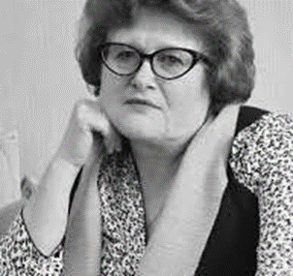
Автор – розробник освітнього напряму Тамара Піроженко
«Гра дитини»
«Педагогам потрібно не тільки звертатись до гри як невичерпного джерела розвитку дошкільників, а й усвідомлювати потужний потенціал цього виду діяльності для себе як організатора освітньої діяльності з дітьми дошкільного віку»

Slide 3
У Державному стандарті дошкільної освіти чітко визначено поняття
«Ігрова компетентість»
це здатність дитини до вільної спонтанної активності з власної ініціативи, яка емоційно насичена, у якій реалізується можливість застосування наявних і засвоєння нових знань

Slide 4
Показники ігрової компетентості – здатність до свободи вибору, самостійність, індивідуальність, почуття дорослішання, почуття нових можливостей, розвиток соціальної єдності (почуття «ми» - товариськість, командний дух)
Гра надає можливість врахувати власні життєві цілі та потреби,
забезпечує звязок дитини із середовищем
предметним
соціальним
природним

Slide 5
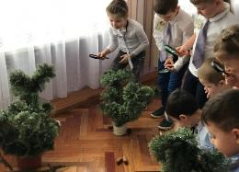
Показники ігрової компетентості – це особистісний розвиток через прагнення дитини до участі у житті дорослих шляхом реалізації інтересів у ігрових та рольових діях в узагальненій формі
Гра забезпечує цілісність особистісного розвитку, оскільки об’єднує мотиваційні, інтелектуальні, вольові зусилля
Що я хочу?
Що я можу, знаю, умію?
Як я досягаю бажаного результату?

Slide 6
Ігрова компетентність формується у численних видах ігор
Творчих
Сюжетно-рольові
Ігри на теми літературних творів
Будівельно-конструктивні
Сімейні
побутові,
суспільні
драматизація, інсценування

Slide 7
Ігри з правилами
Рухливі
Народні
Дидактичні
Великої, середньої, малої рухливості,
сюжетні ігри з предметами,
За переваженням основного руху
Ігри-естафети
Забави,
Рухливі, Дидактичні,
Обрядові
Словесні,
З іграшками,
Настільно-друковані

Slide 8
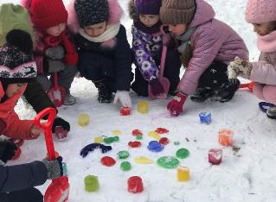
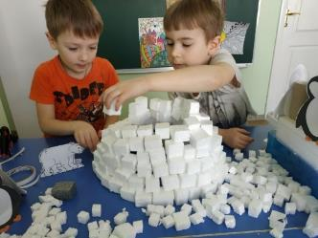
У Базовому компоненті дошкільної освіти чітко сформульовані й уніфіковані складники всіх компетентностей, які дитина має набути на кінець дошкільного періоду:
емоційно-ціннісне ставлення, сформованість знань,
навички

Slide 9
Варто звернути увагу на взаємозв’язок цих складників, адже саме він визначає логіку педагогічних впливів та очікувані результати

Slide 10
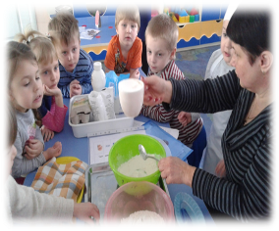
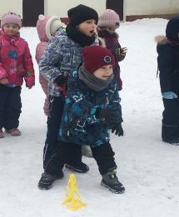
Емоційно-ціннісне ставлення це:
інтерес,
мотивація,
емоційна залученість .
Введення цього складника ілюструє ключові орієнтири, які стають, без перебільшення, фундаментом розвитку особистості.

Slide 11
Емоційно-ціннісне ставлення
♦ Виявляє стійкий інтерес та захоплення ігровою діяльністю, зацікавленість до реальних та уявних ігрових подій, ігрового перевтілення та створення ігрових задумів, ситуацій, сюжетів та ігрових ролей.
♦ Гра мотивовує на цінності групової солідарності (людяність, відповідальність, справедливість, самовладання, дружність, позитивне спілкування, терпимість).
♦ Відповідально ставиться до вибору та виконання ігрової ролі.
♦ Відтворює свої життєві враження в рольовій грі, використовуючи виражальні засоби.

Slide 12
Сформованість знань
Має уявлення про різні види ігрової діяльності, назви ігор;
Знає дії у творчих іграх та в іграх із правилами;
Вміє залучати та приймати партнерів до спільної гри;
Обирає безпечне місце та атрибути для гри;
Демонструє сформованість рольових способів поведінки;
Свідомо використовує норми та етикет спілкування в іграх;

Slide 13
Сформованість знань
Розуміє, як використовувати предметно-ігрове середовище для гри;
Знає ігри та іграшки, використовує їх у самостійних іграх;
Втілює свої життєві враження;
Встановлює причини та наслідки вдалої й невдалої гри;
Усвідомлює себе активним учасником ігрової діяльності.

Slide 14
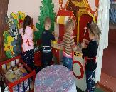
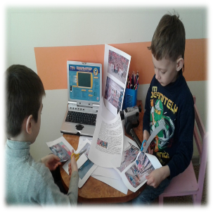
На кінець дошкілля дитина має уявляти, які бувають ігри і як у них грати, вільно використовувати для гри наявне предметне середовище, доповнювати його, вибирати ігри для себе та своїх друзів, знаходити необхідні атрибути для них, усвідомлювати себе активним учасником ігрового буття.
Такий важливий складник ігрової компетентності як навички
описаний у
Державному стандарті дошкільної
освіти у вигляді
переліку дій, якими має оволодіти дитина

Slide 15
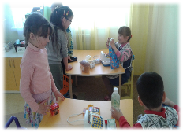
Навички
Виступає ініціатором ігор з
іншими дітьми за власним вибором. Самостійно обирає тему для гри, моделює явища реального життя, розвиває сюжет на основі досвіду та знань, прикладах дорослих, з літературних творів і казок, дотримується правил рольової взаємодії (узгодження, рівності, управління тощо).
Разом з іншими дітьми облаштовує ігрове середовище та самостійно чи з незначною допомогою розподіляє ролі.
Дотримується правил гри до її закінчення та стежить, щоб усі учасники їх виконували.

Slide 16
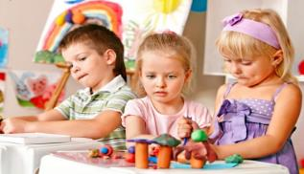
Навички
Уміє підпорядковувати власні дії ігровим задумам, приймати пропозиції інших дітей та узгоджувати їх з усіма учасниками ігрового процесу, використовувати в іграх різні іграшки або предмети-замінники відповідно до їхнього змісту; конструювати ігрове поле за допомогою різних предметів та матеріалів згідно з темою

Slide 17
Навички
Уміє налагоджувати партнерські стосунки завдяки діалогічному спілкуванню на основі ігрового задуму, рольової взаємодії або особистих уподобань, проявляє товариськість, толерантність, зважає на думку інших, стримує агресивні прояви, конструктивно розв’язує конфлікти, радіє спільному успіху, дотримується норм та етикету спілкування, висловлює в делікатній формі свою незгоду з пропозиціями ровесника, його діями з розподілу ролей, іграшок, обов’язків

Slide 18
Навички
Для реалізації ролі широко використовує різні засоби виразності
(емоційно виразні рухи, міміку, пантоміміку, тембр голосу, рольове мовлення),
ділиться з дорослими та однолітками враженнями після гри

Slide 19
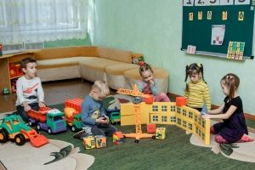
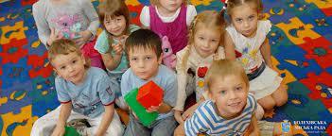
Навички
Адекватно оцінює результати власних дій та дій товаришів по команді, виявляє прихильність, віддає перевагу грі як провідній діяльності;
Використовує власний досвід для створення ігор

Slide 20
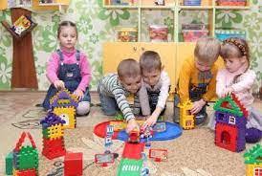
Навички
♦ Здатна гратися сама та з однолітками, виявляє вміння залучити до гри партнерів.
♦ Намагається творчо розвивати сюжет або придумувати ігри

Slide 21
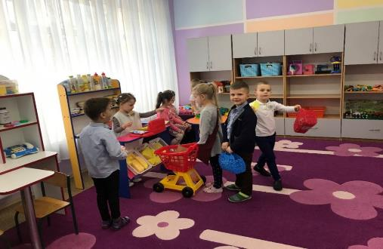
Відтворення життєвих вражень у рольових та інших іграх - важливий чинник соціалізації, «вростання в навколишній світ».
З огляду на це важливо знати ігрові уподобання дітей, практикувати рефлексію ігрової діяльності, позитивне спілкування у грі.

Slide 22
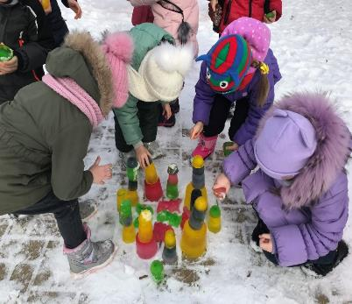
КЛАСИФІКАЦІЯ ІГОР
Для освітнього напряму «Гра дитини» авторами не випадково була обрана класифікація, яка відображає ступінь активності та свободи дитини в організації ігрової діяльності
Згідно з нею всі дитячі ігри розподіляються на дві великі групи:

Slide 23
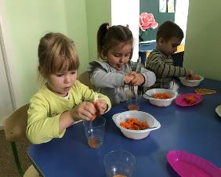
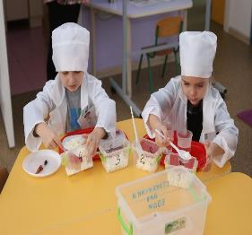
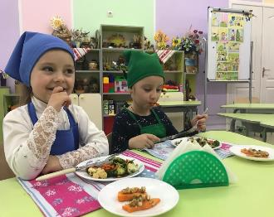
Перша група - самодіяльні вільні ігри дітей:
ігри- експериментування, сюжетно-відображувальні, сюжетно-рольові, режисерські

Slide 24
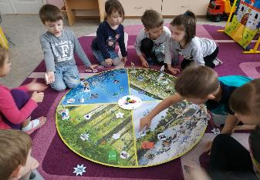
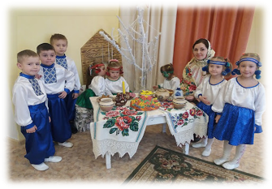
Друга група: ігри, що проводяться за ініціативою дорослих з метою організації навчання:
та дозвілля : інтелектуальні, карнавальні, обрядові, драматизації, хороводи, ігри-естафети
сюжетно-дидактичні, дидактичні (словесні, з іграшками, настільно-друковані), рухливі, конструкторсько-будівельні)

Slide 25
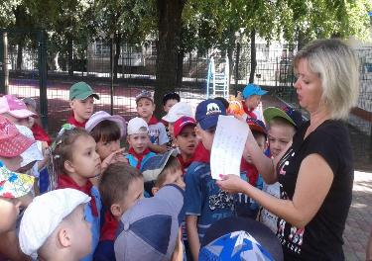
Така класифікація є логічною з огляду на те, що одним із пріоритетів оновленого БКДО є активність дітей, як самостійна, так і під керівництвом дорослого
На сьогодні доведений позитивний вплив повноцінної участі дитини в іграх, організованих дорослим, на розвиток її здатності до організації самостійного ігрового процесу, вільної гри

Slide 26
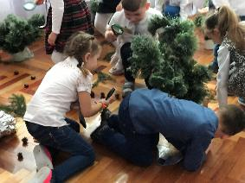
Роль педагога в організації ігрової діяльності
Для неформальної реалізації всіх новацій Базового компонента його автори пропонують педагогам перейти від звичної ролі до позиції фасилітатора. Ця рольова й водночас професійна позиція передбачає проектування та створення насиченого ігрового середовища
Фасилітатор уміє грати сам і має позитивний досвід ігрової діяльності. Він сприяє розгортанню гри, спостерігає за її перебігом, але не втручається в неї без потреби, не оцінює її результатів

Slide 27
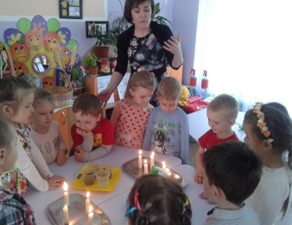
За що відповідає дорослий, який грає або не грає з дитиною?
Насамперед це:
♦ активний розвиток психічних процесів дитини; пробудження її потенційних сил та можливостей;
♦ розвиток здібностей;
♦ пізнавальний розвиток;
♦ комунікація з оточенням (соціальним та предметним);
♦ формування унікальних людських якостей;

Slide 28
За що відповідає дорослий, який грає або не грає з дитиною?
Насамперед це:
розвиток передумов для формування провідної діяльності наступного вікового періоду
Цей перелік виразно ілюструє масштабність впливу якісної гри на подальший особистісний розвиток дитини

Slide 29
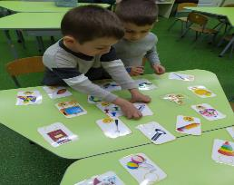
Орієнтовні форми, методи, засоби освітньої діяльності:
артігри;
імпровізації;
індивідуальні ігрові завдання;
колективне складання сюжетів ігор;
конструювання - створення ігрового поля;
придумування ігрових творчих сюжетів із художнім матеріалом;

Slide 30
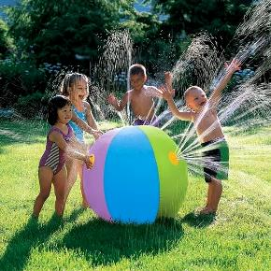
Орієнтовні форми, методи, засоби освітньої діяльності:
активні ігрові години;
аналіз ситуацій;
бесіди;
вікторини;
дії з реальними предметами;
екскурсії;
ігрові завдання;

Slide 31
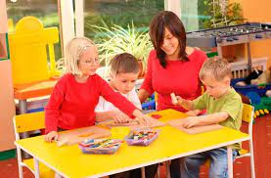
Орієнтовні форми, методи, засоби освітньої діяльності:
проблемні ситуації;
ранкові зустрічі;
рольові діалоги;
уявні ігрові ситуації;
ігрова лотерея;

Slide 32
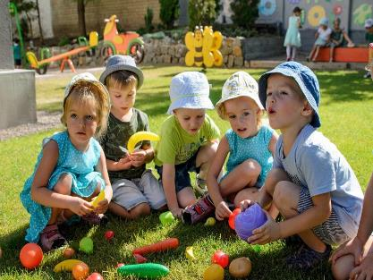
Орієнтовні форми, методи, засоби освітньої діяльності:
«Ігрові гостини»,
«Візитівки ігор»,
«Вітрини ігор»,
«Ігроглобус»,
«Ігровий уїкенд»

Slide 33
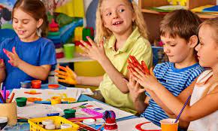
Орієнтовні форми, методи, засоби освітньої діяльності:
«Ігротека»,
«Майстерня іграшок»,
«Мультибус-колаж»,
«Парк професій»,
«Фабрика ігор»,
День без іграшок,
День професій

Slide 34
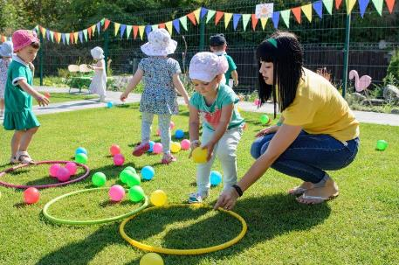
Ігровий процес як зона найближчого розвитку дитини
вимагає збагаченого ігрового середовища і педагогічного супроводу дорослих. Гра відіграє ключову роль у житті дитини дошкільного віку, і необхідно визнати самоцінність вільної гри дитини в освітньому процесі закладу дошкільної освіти

Slide 35
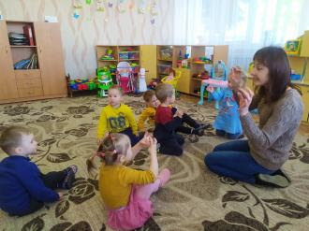
Вихователі, які грають, з дітьми завжди виграють!
Памятайте, що партнерська взаємодія дошкільного педагога з батьками,
яка проводиться цілеспрямовано й систематично, забезпечить успіх і позитивне вирішення проблем розвитку дітей дошкільного віку!

Slide 36
Використані джерела:
Державний стандарт дошкільної освіти: особливості впровадження/ Упоряд. : О. Г. Косенчук, І.М. Новик, О.А. Венгловська, Л.В. Куземко. – Харків: Видавництво “Ранок”, 2021 . – с. 29 – 36.
Методичні рекомендації до Освітньої програми для дітей від 2 до 7 років «Дитина» /наук.ред. Г.В. Бєлєнька, О.А. Половіна, І.В. Кондратець; авт.кол.: Г.В. Бєлєнька, О.Л. Богініч, В.М. Вертуніна, К.І. Волинець та ін. – К.: ТОВ «АКМЕ ГРУП», 2021.

